Slide 1

Ecosistema desarrollo Cloud
Tools
Herramientas Desarrollo
Cloud Computing
Notes:
‹#›

Slide 2
Buenas prácticas Cloud Nativa
DDD
SOLID/Clean
¿cómo diseño?
Contrato: Swagger/Graphql
Patrones Diseño
12 factores
Cloud Nativa
¿cómo implemento?
No bloqueante-Reactivo
Optimizado para Contenerización
TDD/BDD
Event Driven
DevOps/DevSecOps ≈ CI/CD/RM
¿cómo ejecuto?
Kubernetes

Slide 3
Evolución hacia Cloud Native
Centralización
Metodología Waterfall
Operadores Humanos
Servers Linux
CVS/subversion
JEE AppServer (WebSphere, etc.)
Load Balancers, FWs
Batch
Soluciones Monolíticas
JMS/IBM MQ series
ESB
Altamente Distribuido
Agile
DevSecOps
ContainerD
GIT
Kubernetes
Service Mesh
Event Streaming
Microservicios
RabbitMQ, Kafka
Camel
David Cohn: Kubernetes, Istio, Kafka, and Camel: The glue to your agency's cloud-native strategy
Notes:
David Cohn: Kubernetes, Istio, Kafka, and Camel: The glue to your agency's cloud-native strategy

Slide 4




Estructura General cloud computing
Aplicación Cloud
FrontEnd
API gateway
REST
Mesh
Event
Controlador
Ingreso
Cola de
Eventos
Servicios on-premises
OAuth2
TLS1.3
HTTP/2
API
Gateway
REST
REST
REST
Repositorios on-premises
Event
REST
Mesh
Repositorios
Cloud
Oauth2
OIDC
REST
Servicios
on-premises
Event
OIDC
REST
Event
Mesh
Repositorios
Cloud
Identity
Manager
Monitoreo
Código
Servicios Manejados por Cloud Provider
Estado

Slide 5







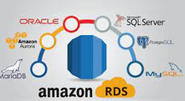







Ambiente Cloud Computing
Aplicación Cloud
FrontEnd
API gateway
REST
Mesh
Event
Controlador
Ingreso
Cola de
Eventos
Servicios on-premises
OAuth2
TLS1.3
HTTP/2
API
Gateway
REST
REST
REST
Repositorios on-premises
Event
REST
Mesh
Repositorios
Cloud
Oauth2
OIDC
Servicios
on-premises
Event
REST
OIDC
REST
Event
Mesh
Repositorios
Cloud
Identity
Manager
Monitoreo
Código
Servicios Manejados por Cloud Provider
Estado

Slide 6



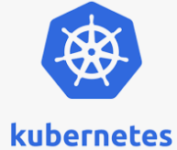
Ambiente Cloud Computing @ Kubernetes
Aplicación Cloud
FrontEnd
API gateway
REST
Mesh
Event
Controlador
Ingreso
Cola de
Eventos
Servicios on-premises
OAuth2
TLS1.3
HTTP/2
API
Gateway
REST
REST
REST
Repositorios on-premises
Event
REST
Mesh
Repositorios
Cloud
Oauth2
OIDC
Servicios
on-premises
Event
REST
OIDC
REST
Event
Mesh
Repositorios
Cloud
Identity
Manager
Monitoreo
Código
Servicios Manejados por Cloud Provider
Estado

Slide 7
Modelo de Desarrollo

Slide 8
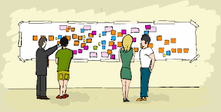
Flujo de construcción de solución
Primero DDD
Se entiende el problema
Se adopta un lenguaje ubicuo
Se definen los contextos delimitados
Se identifican los eventos

Slide 9
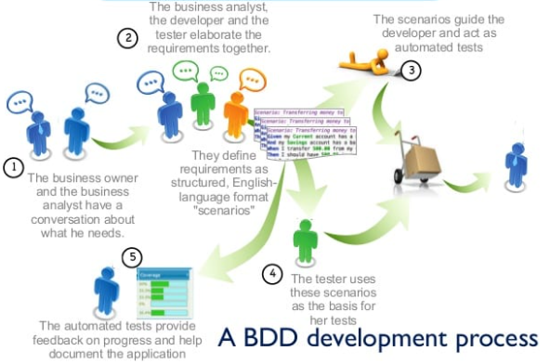
Flujo de construcción de solución
BDD se redactan los escenarios

Slide 10

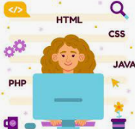
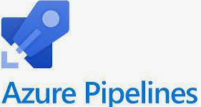
Flujo de construcción de solución
Projecto Java
Springboot
Gradle
Definen dependencias
Librerías Java
Imágenes Docker
Se define la imagen Docker
Dockerfile
y los manifiestos Kubernetes
Código
Análisis estático de código
Evaluaciones de seguridad
Aprovisionamiento recursos Cloudformation
Estado
CI
CD
RM
///
Se genera la imagen Docker
Se publica en Artifactory
Configuration Mgm CM
El pipeline lanza el gradle que:
compila,
genera las pruebas y reporte Cucumber/ Serenity
Se genera el reporte de cobertura de pruebas (jacoco)
Ejecución manifiestos en EKS

Slide 11
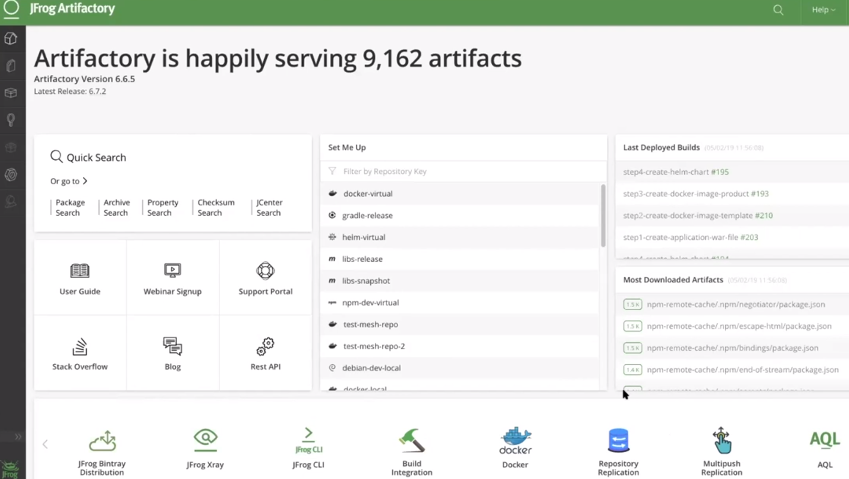

Slide 12
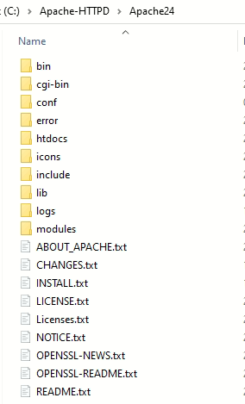
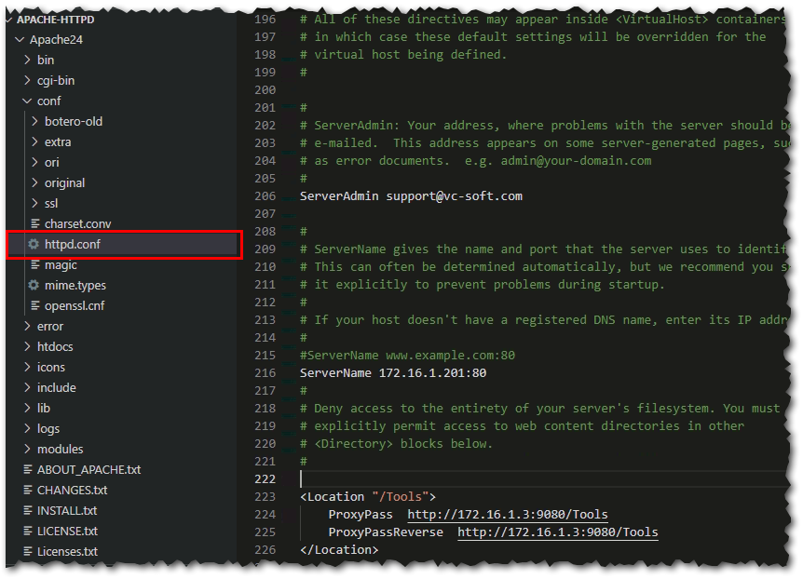
Apache HTTPD
Servidor WEB: Ofrece recursos sobre protocolo HTTP 1, 1.1, 2

Slide 13
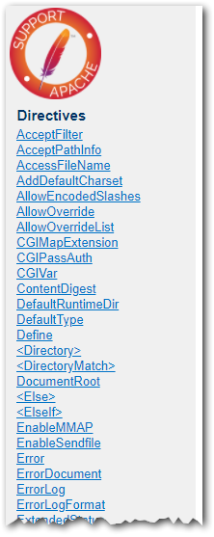
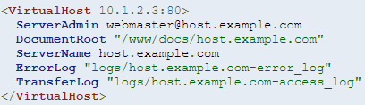
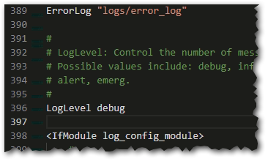
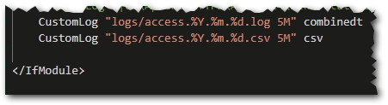
Apache HTTPD
httpd.conf:
httpd.exe -t -f <base>\conf\httpd.conf
Syntax OK
Directive
error.log
access.log

Slide 14
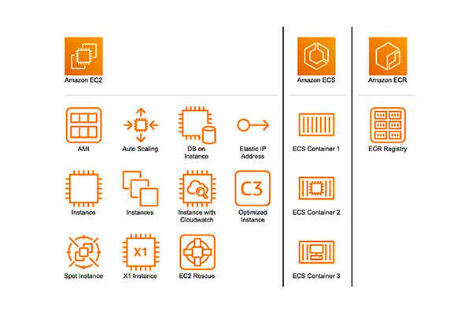
Elastic Compute Cloud (Amazon EC2)
Instances
Amazon Machine Images (AMIs)
Instance types
Key pairs
Instance store volumes
Amazon Elastic Block Store EBS volumes
Regions and Availability Zones
Security groups
Elastic IP addresses
Virtual private clouds (VPCs)

Slide 15
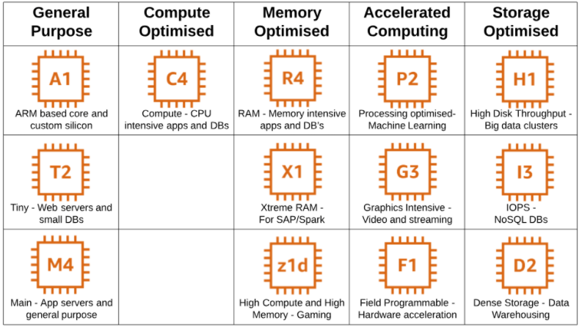

Slide 16
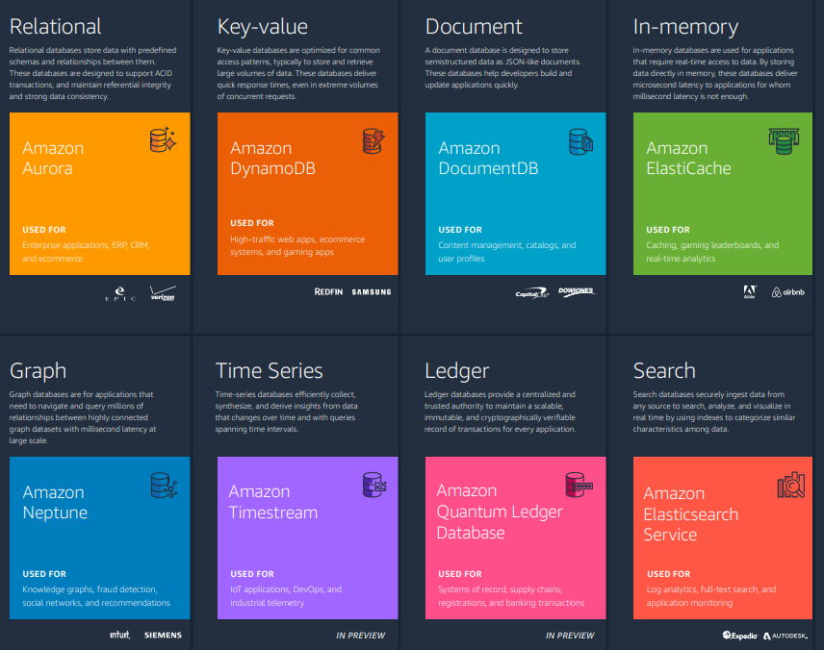
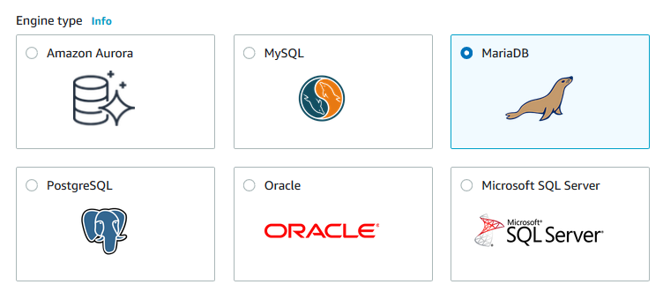
Bases Datos AWS

Slide 17
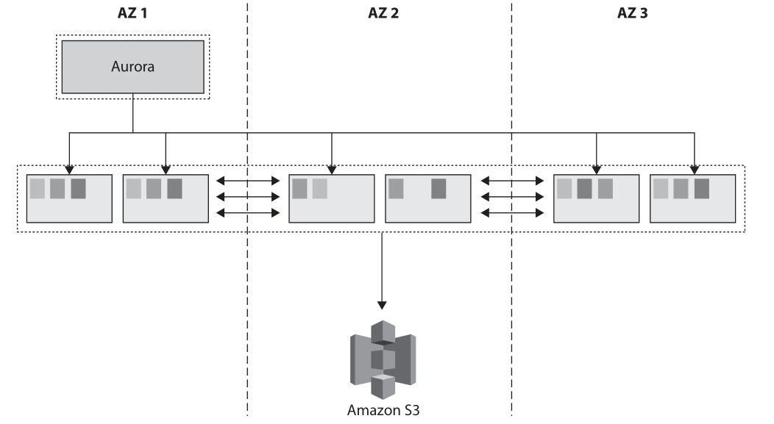
Aurora
Aurora
MySQL and PostgreSQL-compatible
Que dice AWS:
Amazon Aurora is up to five times faster than standard MySQL databases and three times faster than standard PostgreSQL databases.
It provides the security, availability, and reliability of commercial databases at 1/10th the cost.

Slide 18
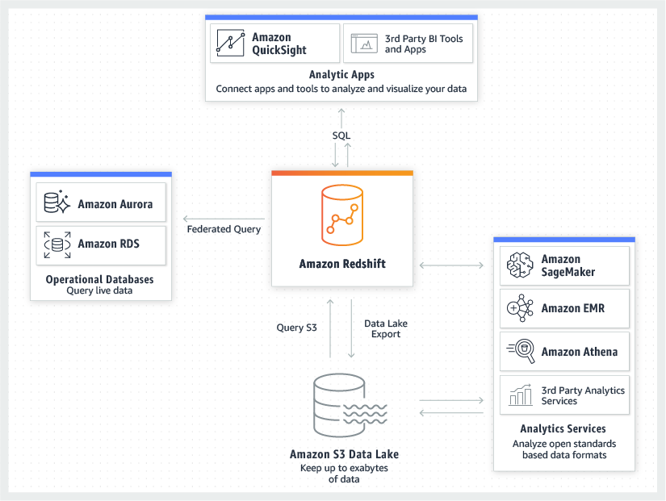
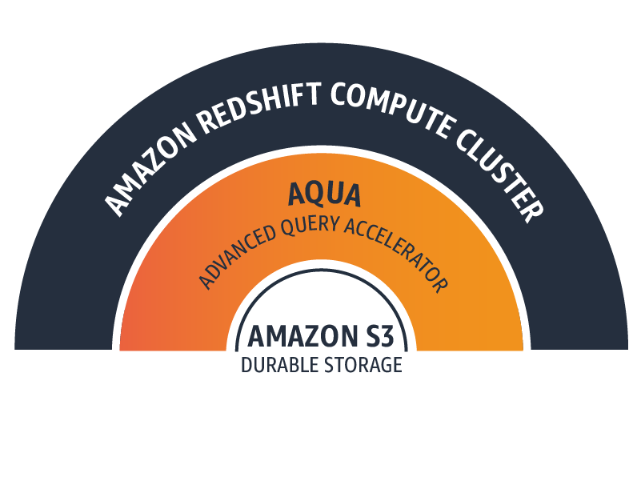
Redshift

Slide 19
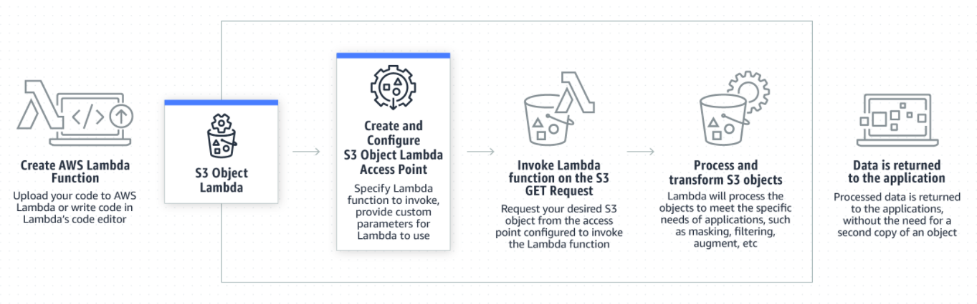
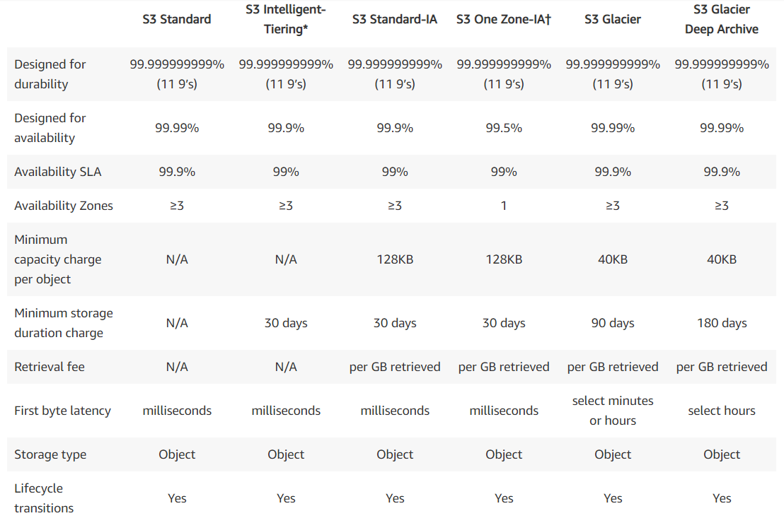
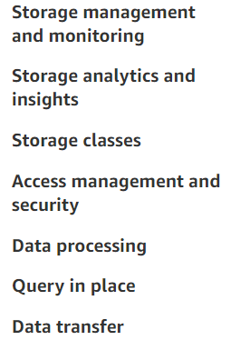
Simple Storage Service: S3

Slide 20
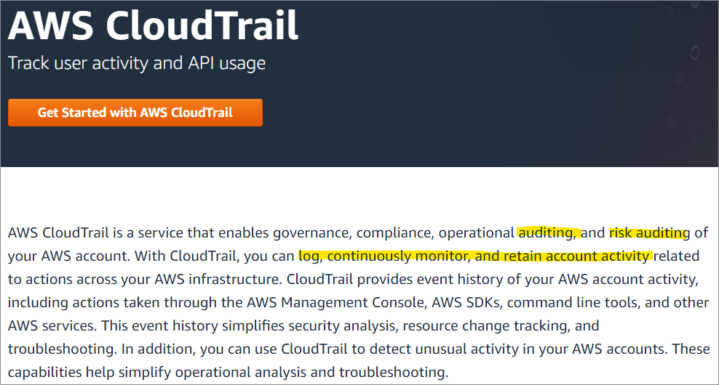

Slide 21
TDD

Slide 22
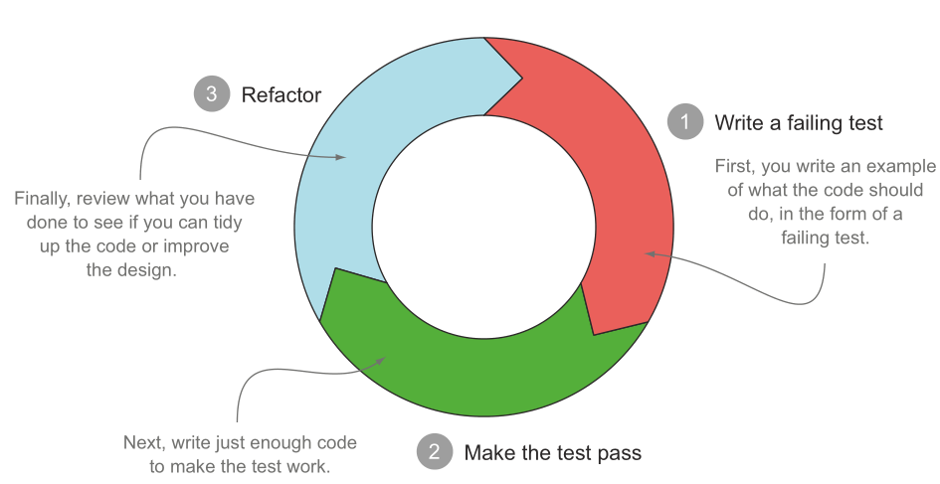
Siglas
BDD: Behavior Driven Development
TDD: Test Driven Development
DDD: Domain Driven Design
1

Slide 23
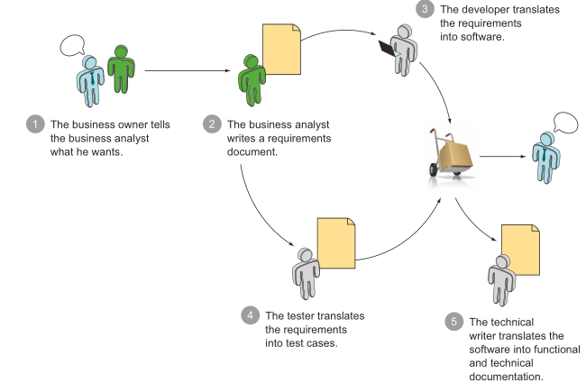
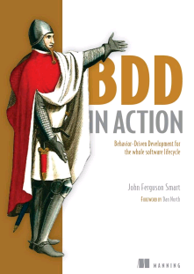
BDD
Tradicional:
BDD in Action: Behavior-Driven Development for the Whole Software Lifecycle, John Ferguson Smart

Slide 24
BDD

Slide 25
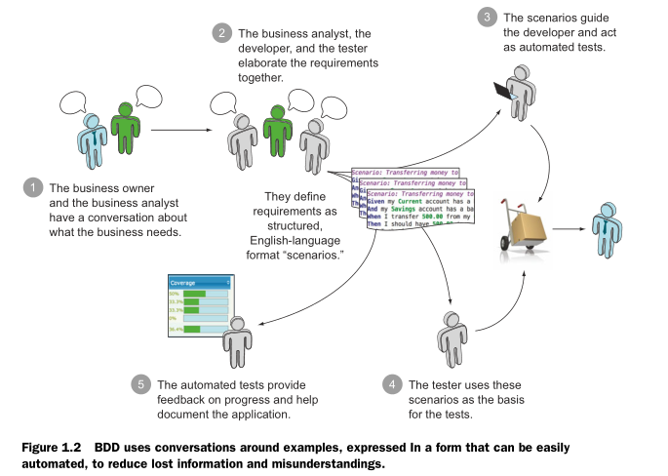
Conversaciones BDD
BDD

Slide 26
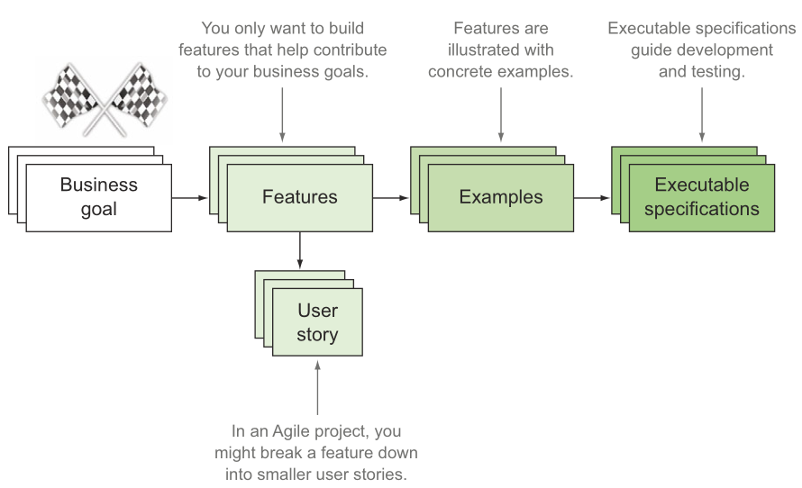
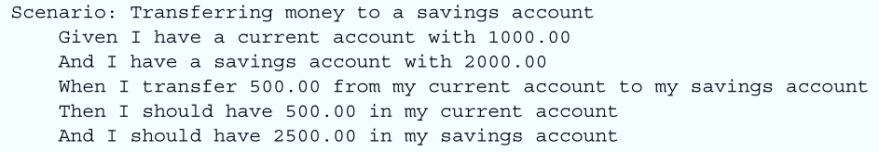
DON’T WRITE AUTOMATED TESTS, WRITE EXECUTABLE SPECIFICATIONS

Slide 27
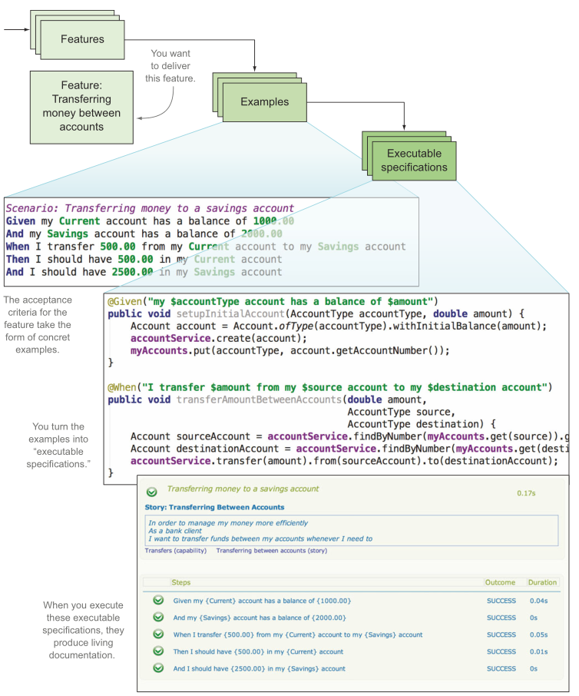
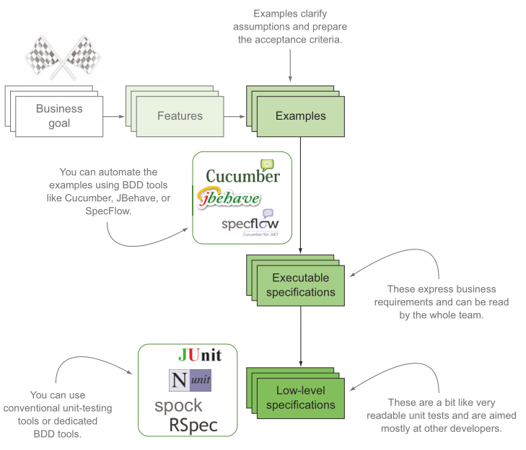

Slide 28
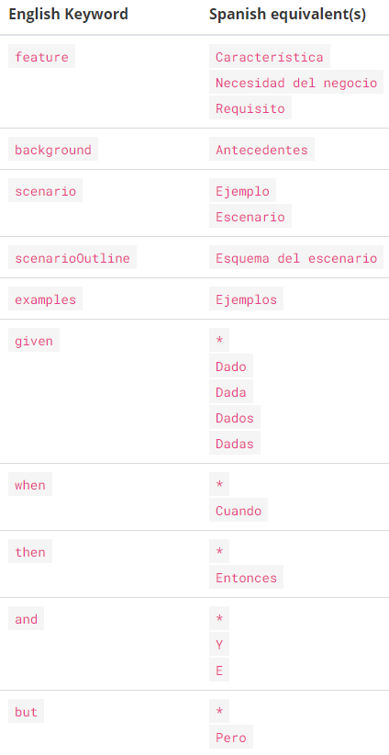
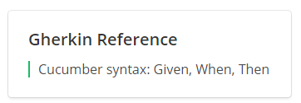
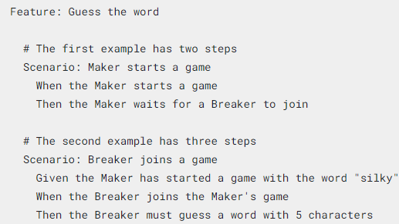
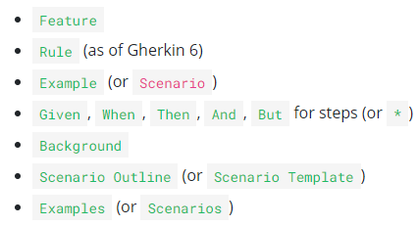
Gherkin
Given, When, Then
https://cucumber.io/docs/gherkin/reference/

Slide 29
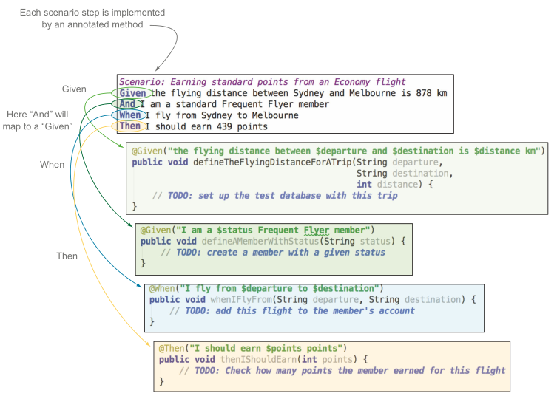
Cucumber / JBehave

Slide 30
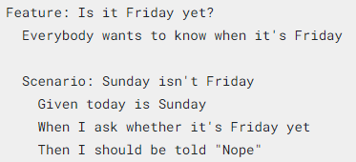
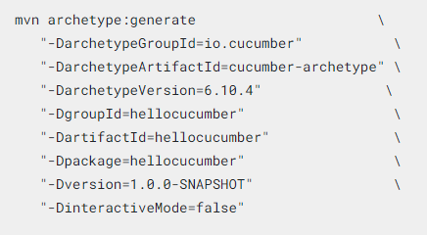
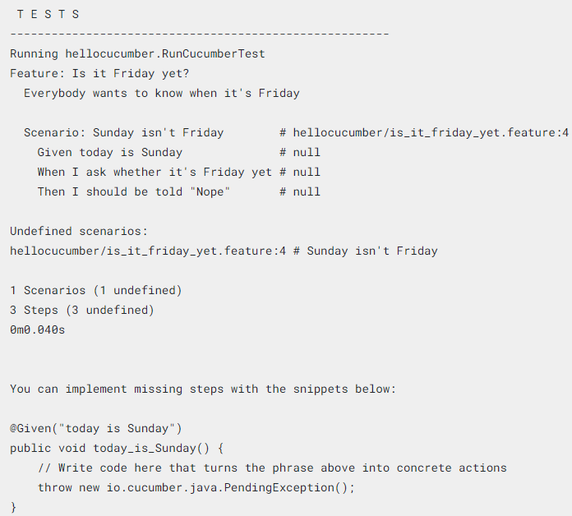
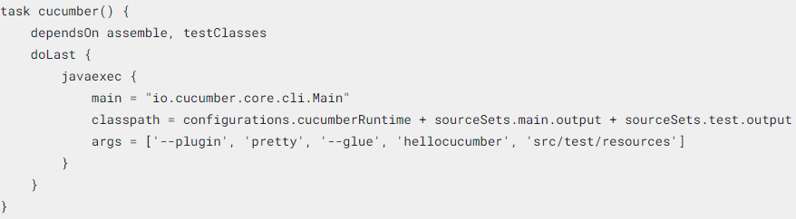
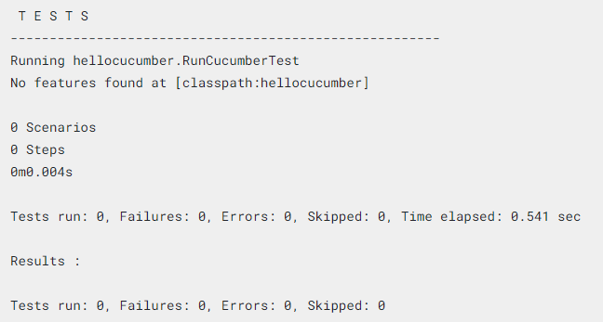
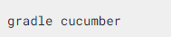
Cucumber

Slide 31
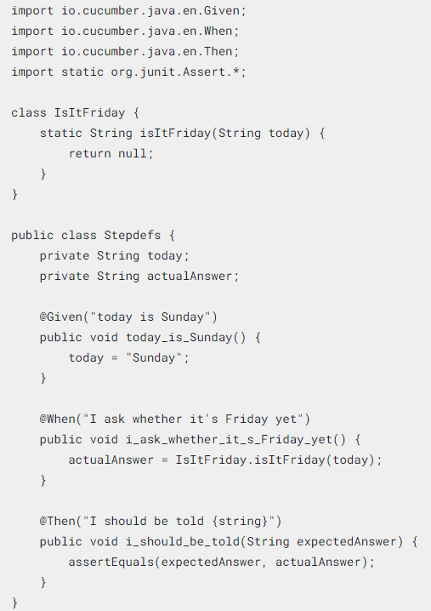
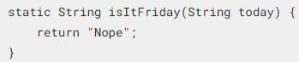
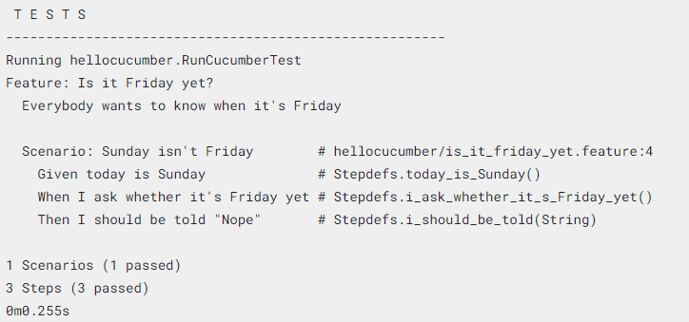

Slide 32
Pruebas Automatizadas

Slide 33
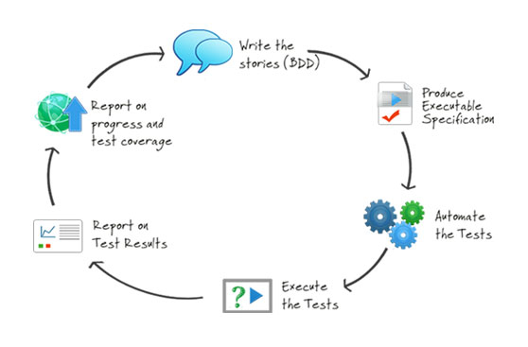
Serenity BDD

Slide 34
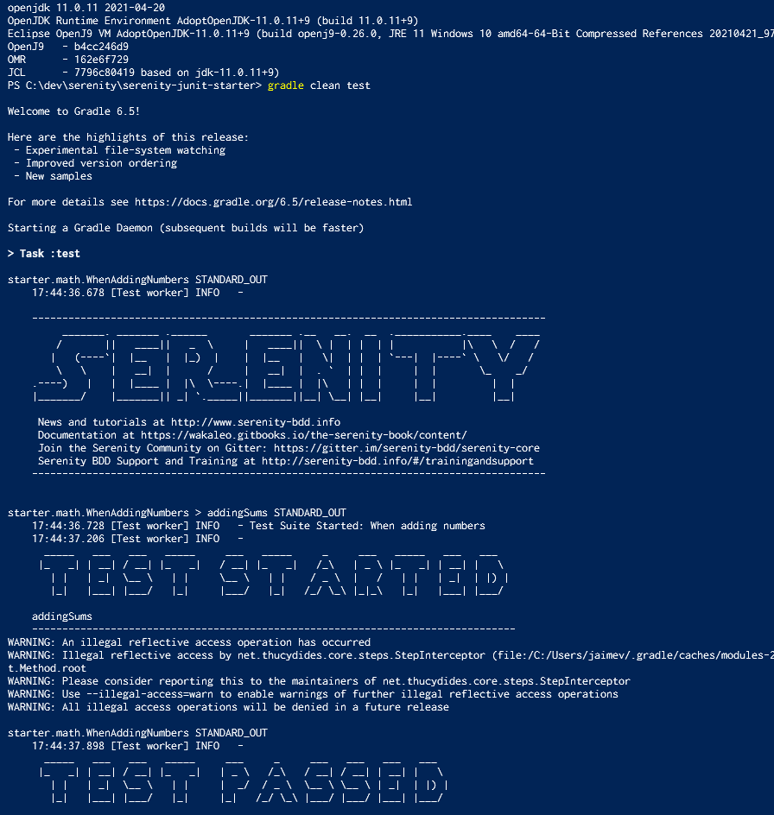
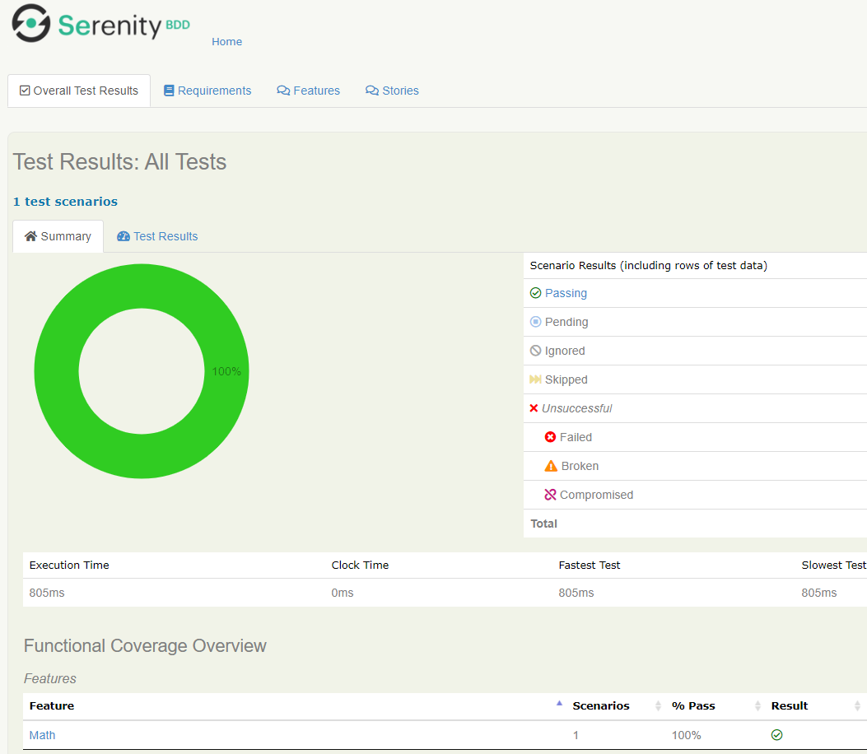
Serenity

Slide 35
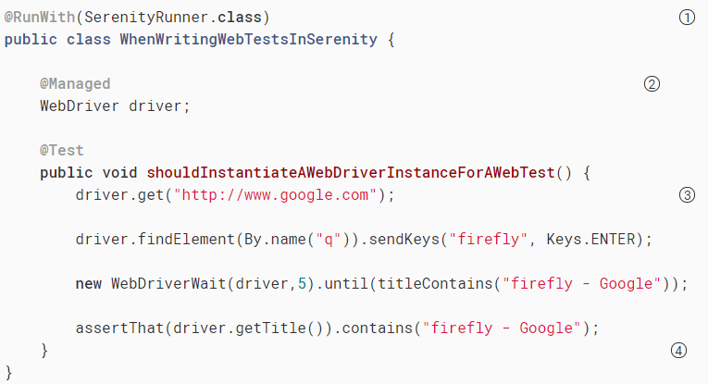
Web Testing
Ejemplo, simple

Slide 36







Screenplay
Web
elements
Actor
Habilidad
Interacción
Web
Actores usan habilidades para ejecutar interaciones

Slide 37
Patrón Screenplay y pruebas con Serenity
The Screenplay Pattern is a user-centred approach to writing high-quality automated acceptance tests. It steers you towards an effective use of layers of abstraction, helps your tests capture the business vernacular, and encourages good testing and software engineering habits.
Instead of focusing on low-level, interface-centric interactions, you describe your test scenarios in a similar way you'd describe them to a human being - an actor in Screenplay-speak. You write simple, readable and highly-reusable code that instructs the actors what activities to perform and what things to check. The domain-specific test language you create is used to express screenplays - the activities for the actors to perform in a given test scenario

Slide 38


Elementos de Screenplay

Slide 39


API
VCSOFT Argentina S.A.
Luis María Campos 134 10°
Tel.: (54-11) 5258 2374
Cel:(54 9 11) 3236 9775
Buenos Aires, Argentina
VCSOFT S.A.S.
Calle 100 No 17A - 36 Of. 601
Tel: (57-1) 621 9348
Cel: 315 343 3919
Bogotá, Colombia
VCSOFT Chile S.A.
Francisco Antonio Encina 1781
Tel: (56-2) 28171983
Cel:(56-9) 6288 5114
Santiago, Chile

